Slide 1

CHÀO MỪNG CÁC EM ĐẾN VỚI BÀI HỌC NGÀY HÔM NAY!

Slide 2
KHỞI ĐỘNG

Slide 3
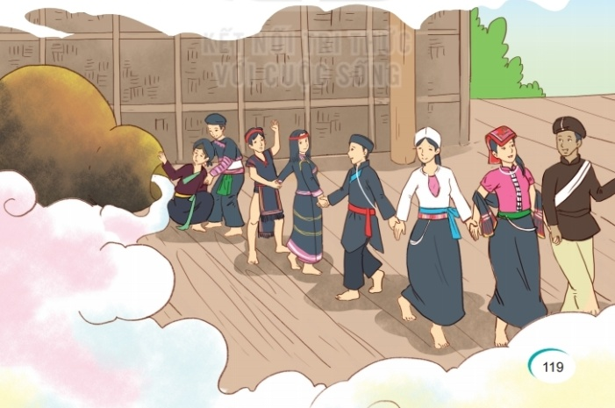

CHUYỆN QUẢ BẦU
Dựa vào tranh minh họa, hãy đoán xem câu chuyện nói về điều gì?

Slide 4

BÀI 27: CHUYỆN QUẢ BẦU
Tiết 1+ 2
ĐỌC

Slide 5
Chú ý đọc đúng lời người kể chuyện. Ngắt, nghỉ, nhấn giọng đúng chỗ.

Slide 6
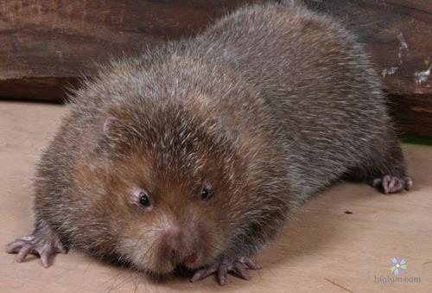
GIẢI NGHĨA TỪ
Con dúi:
Loài thú nhỏ, ăn cỏ và rễ cây, sống trong hang đất.

Slide 7
LUYỆN ĐỌC CÂU KHÓ
Để trả ơn, dúi báo sắp có lũ lụt rất lớn và chỉ cho họ cách tránh.

Slide 8
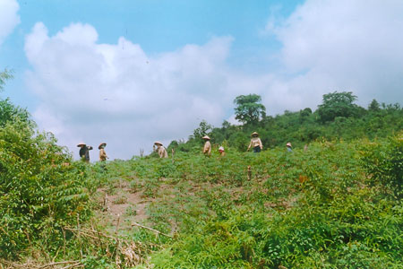
GIẢI NGHĨA TỪ
Hũ: bình sành sứ (thủy tinh,…) loại nhỏ, ở giữa phình ra, nhỏ dần về đáy, dùng để đựng.
Nương:
đất trồng trên đồi, núi hoặc bãi cao ven sông.

Slide 9
Tổ tiên:
những người đầu tiên sinh ra một dòng họ hay
một dân tộc.

Slide 10
LUYỆN ĐỌC NHÓM
TIÊU CHÍ NHẬN XÉT
Đọc to, rõ ràng
Đọc đúng ngắt nghỉ
Đọc đúng ngữ điệu

